Slide 1
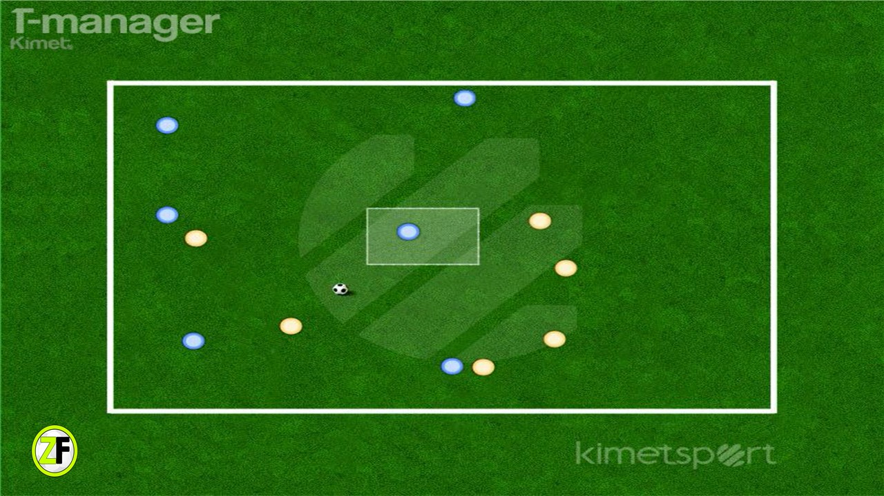
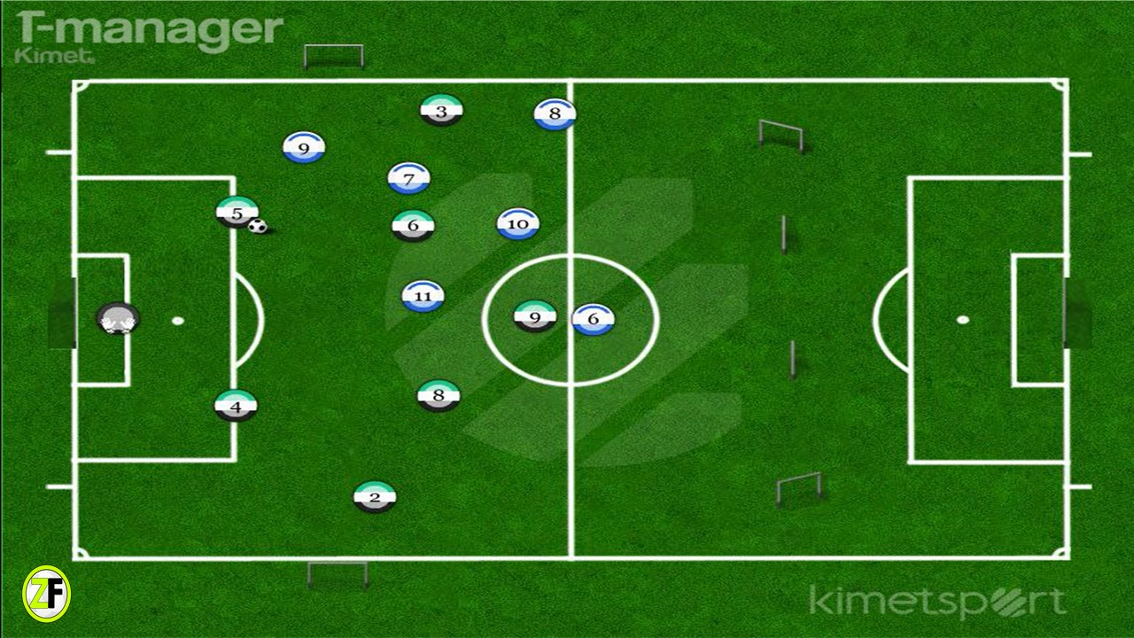
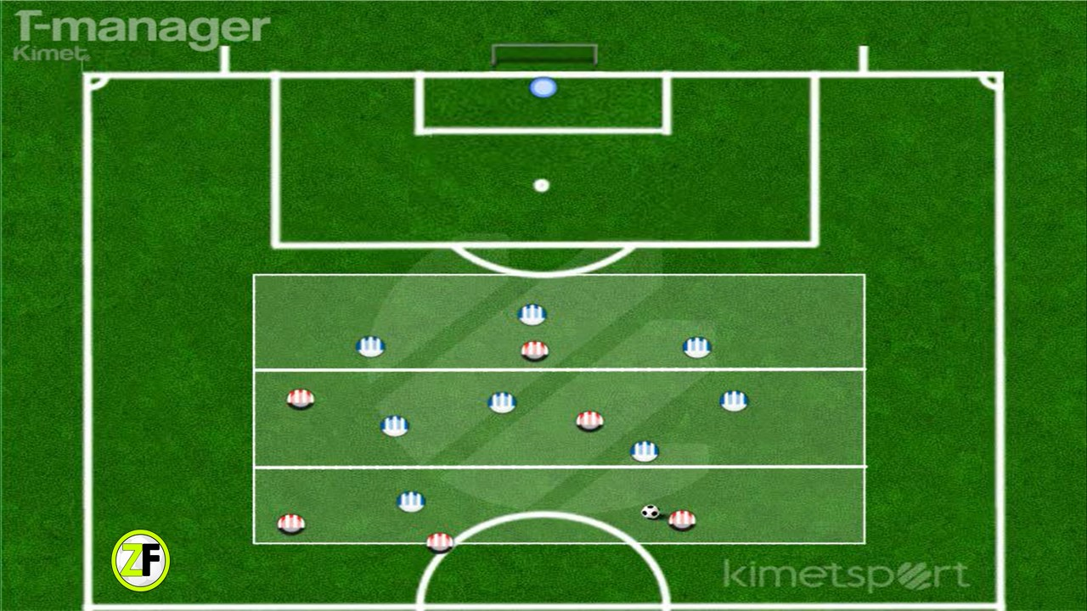
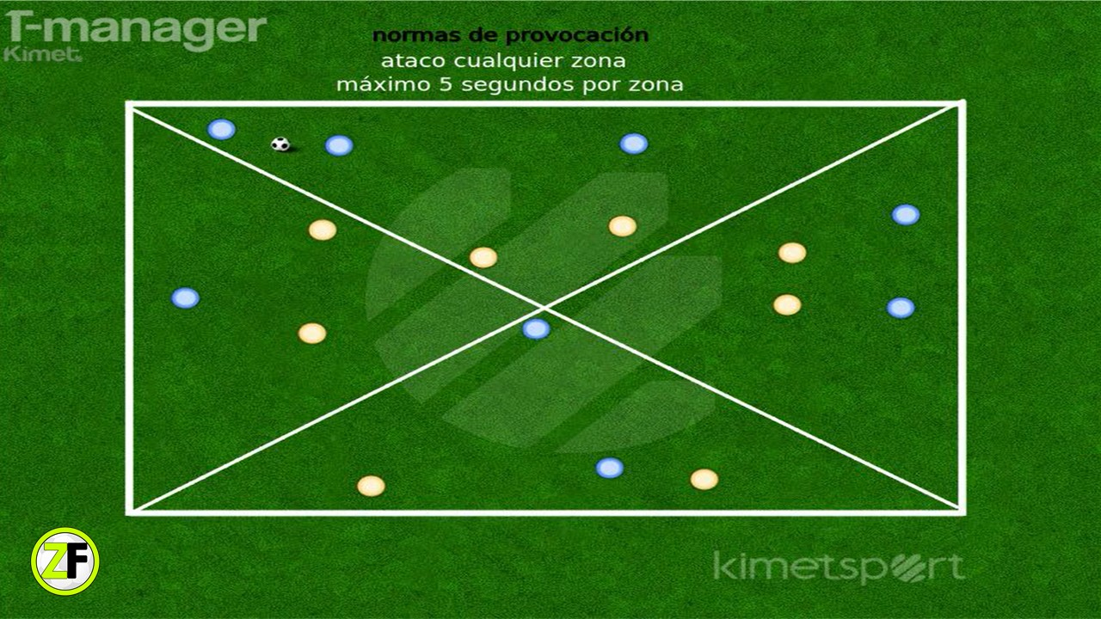
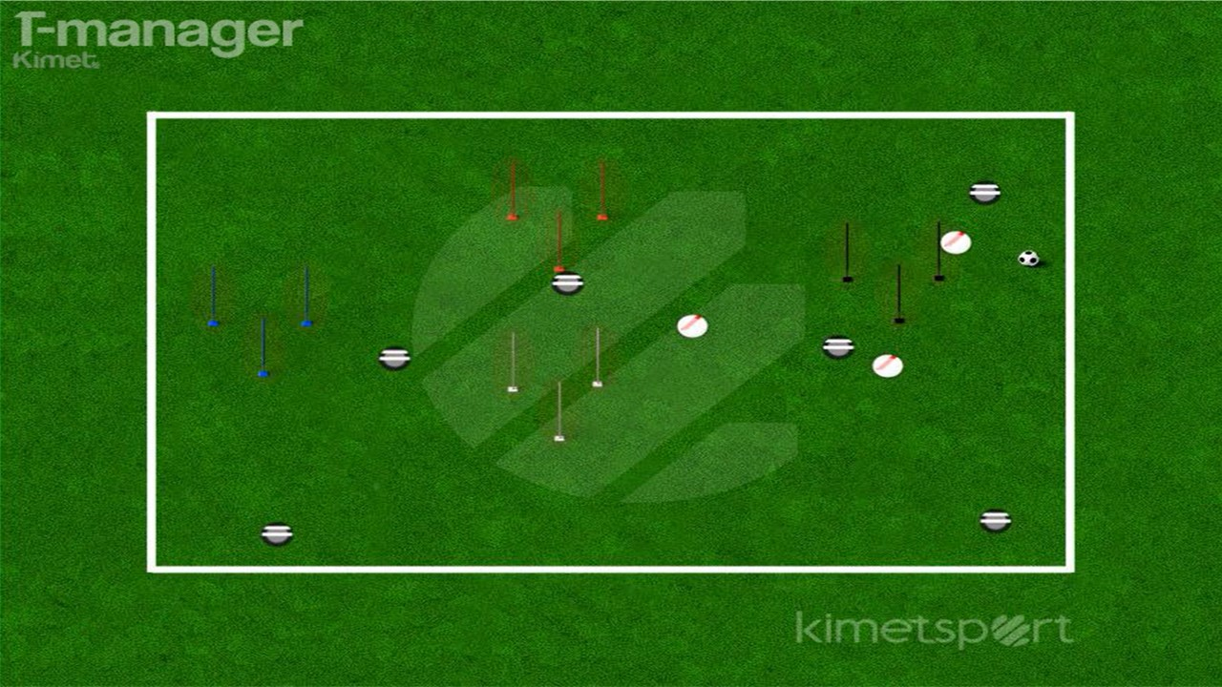
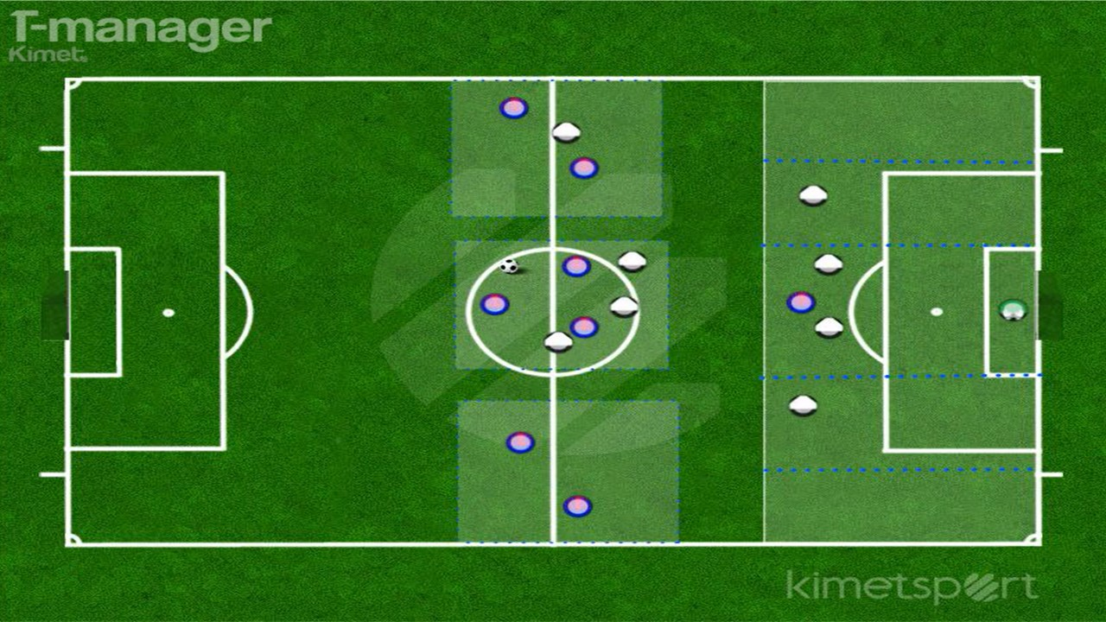
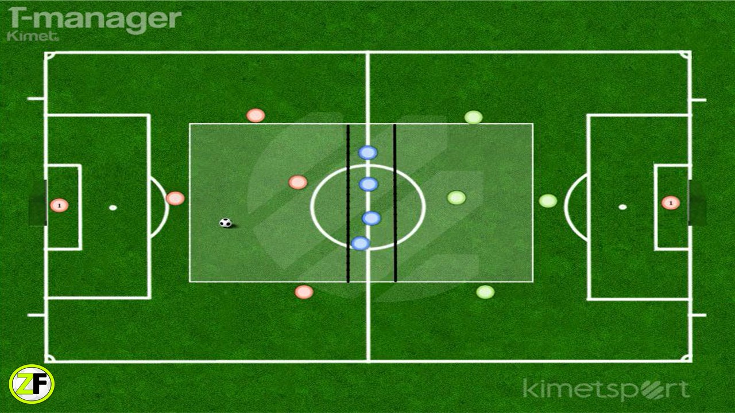
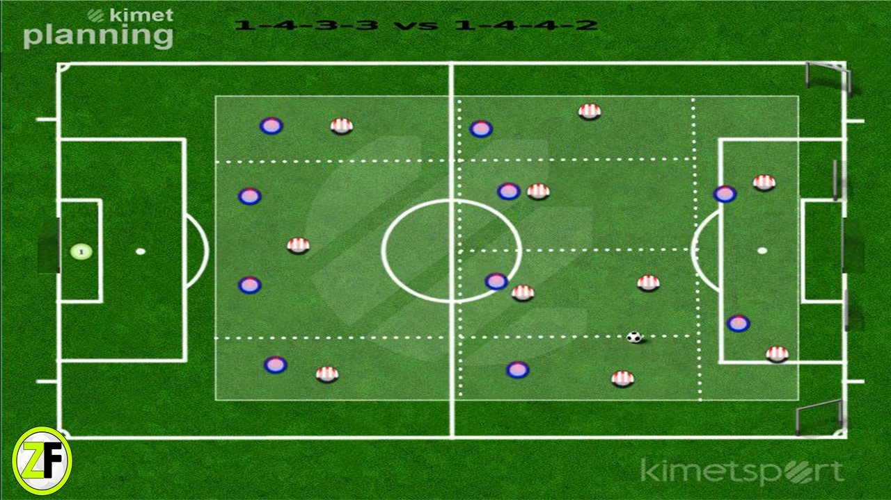
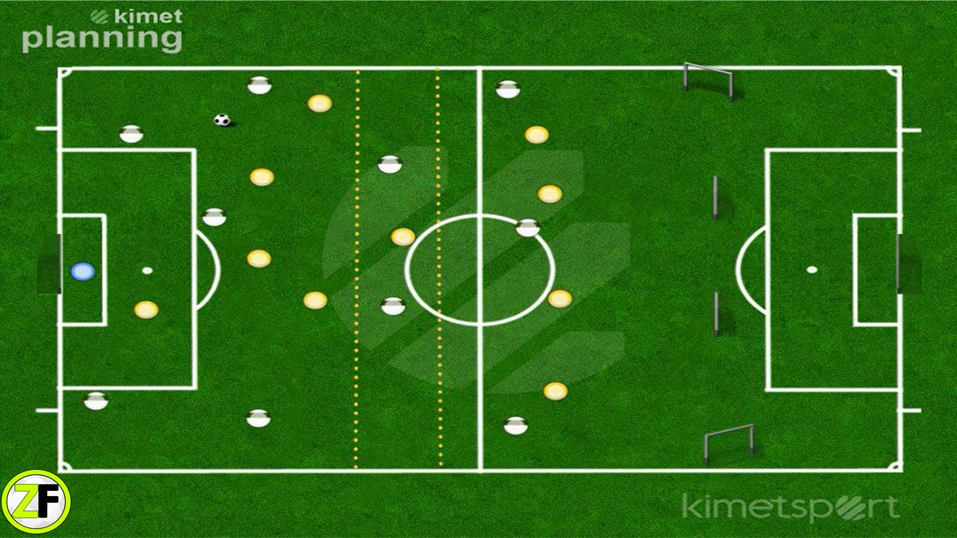
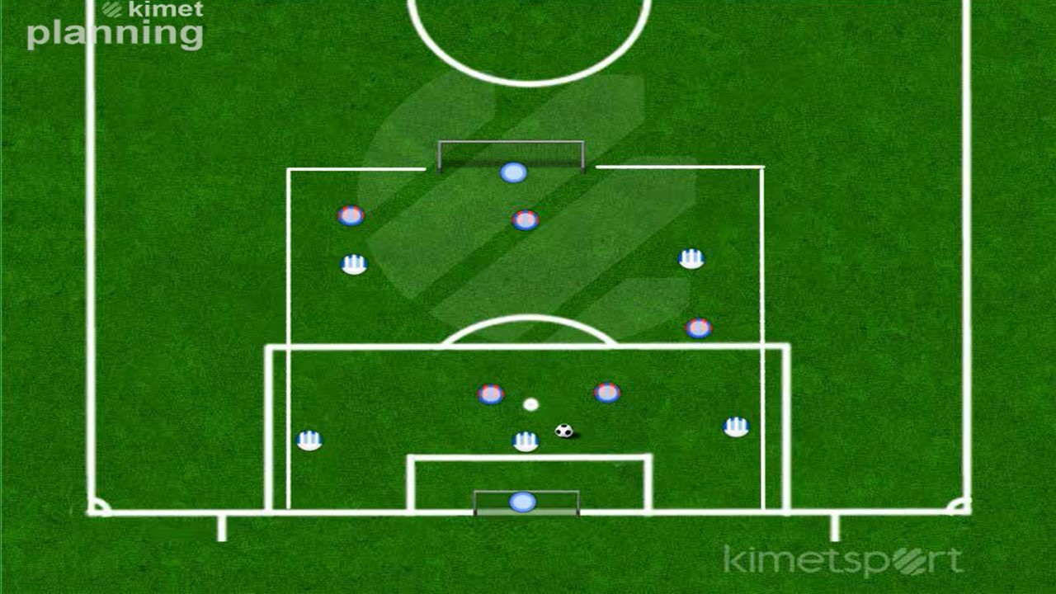
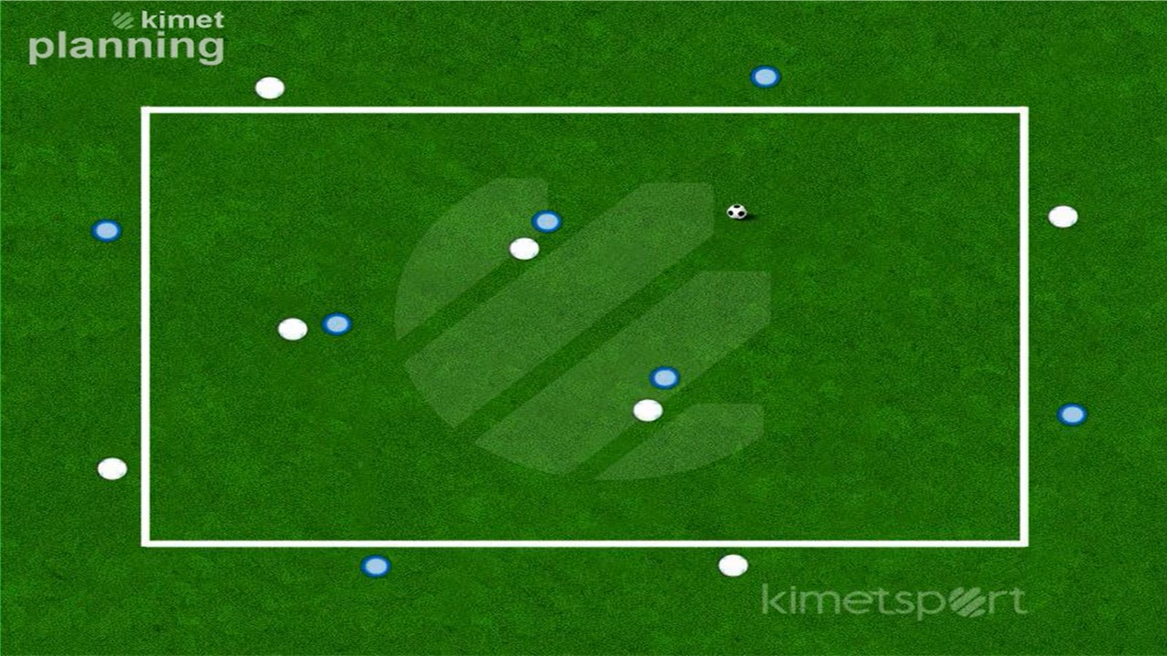
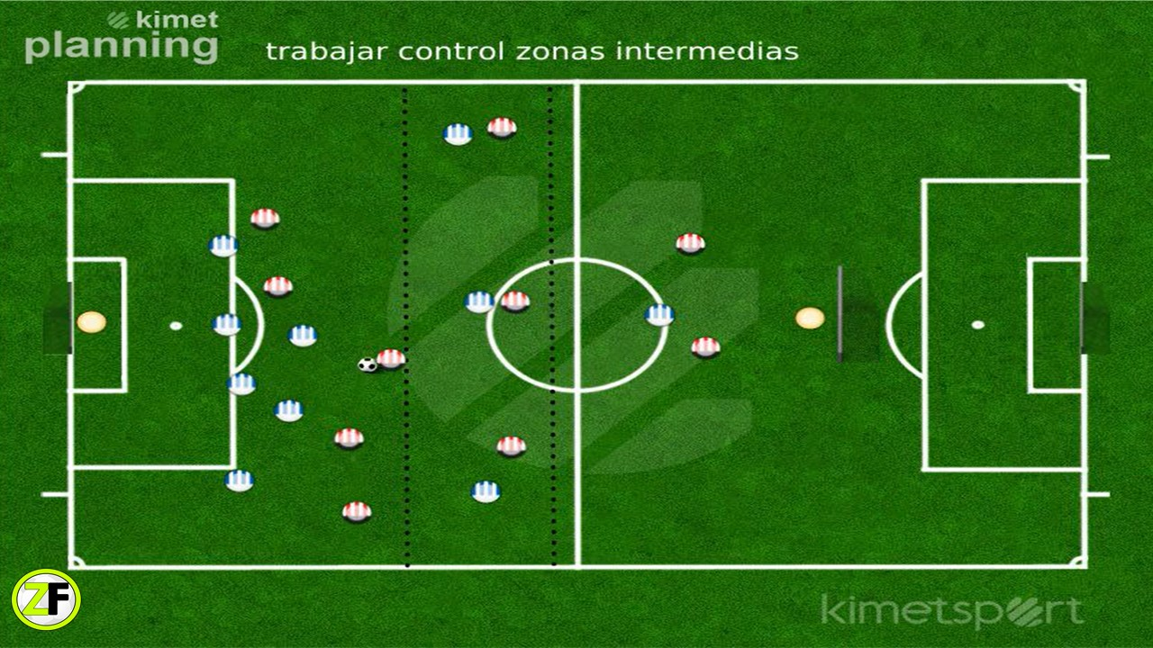
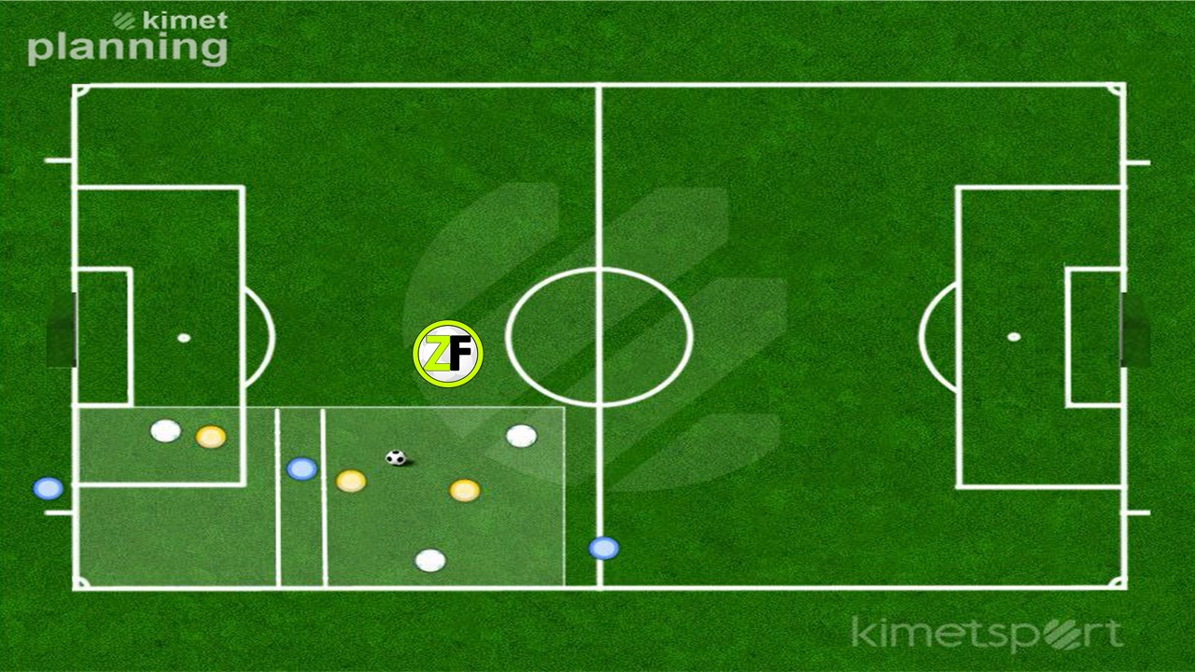
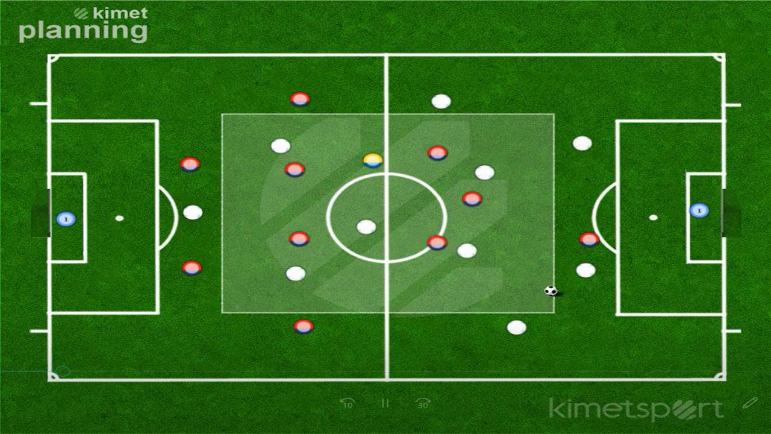
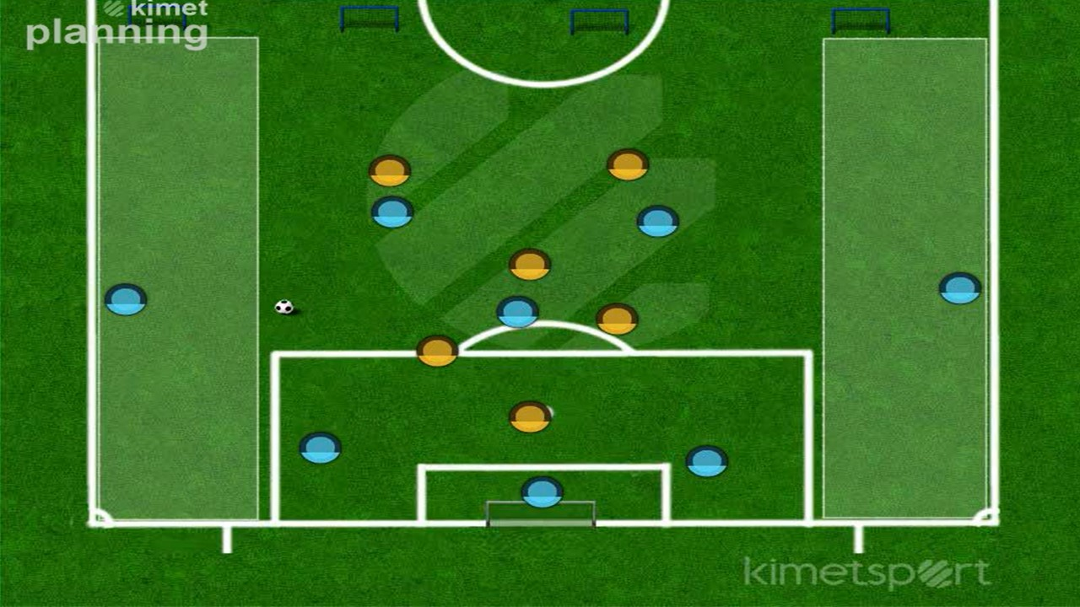
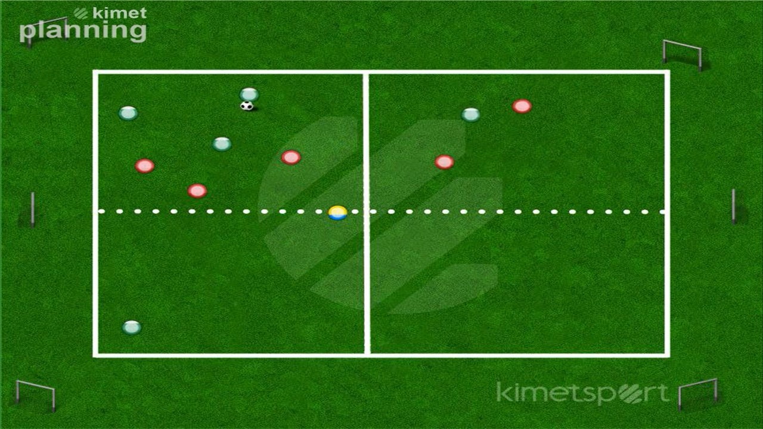
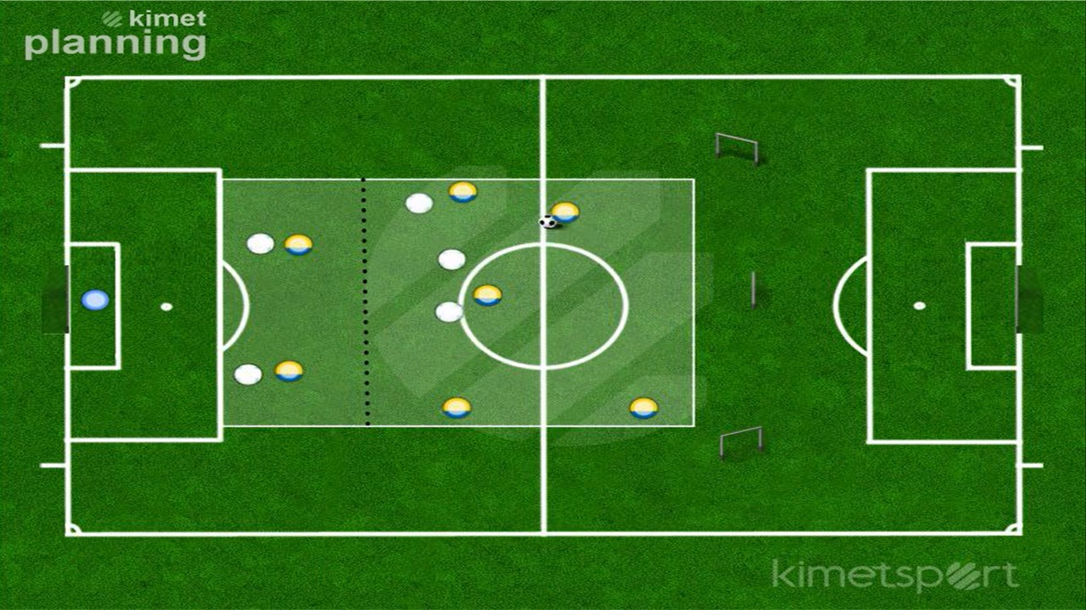
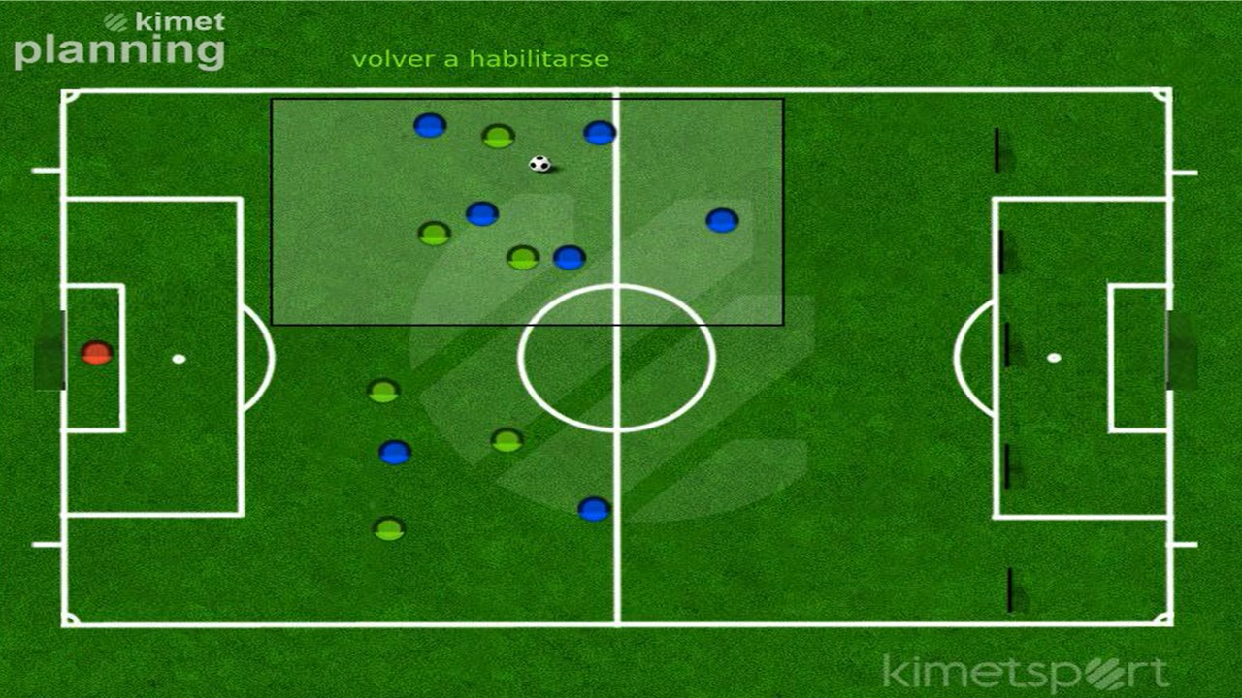
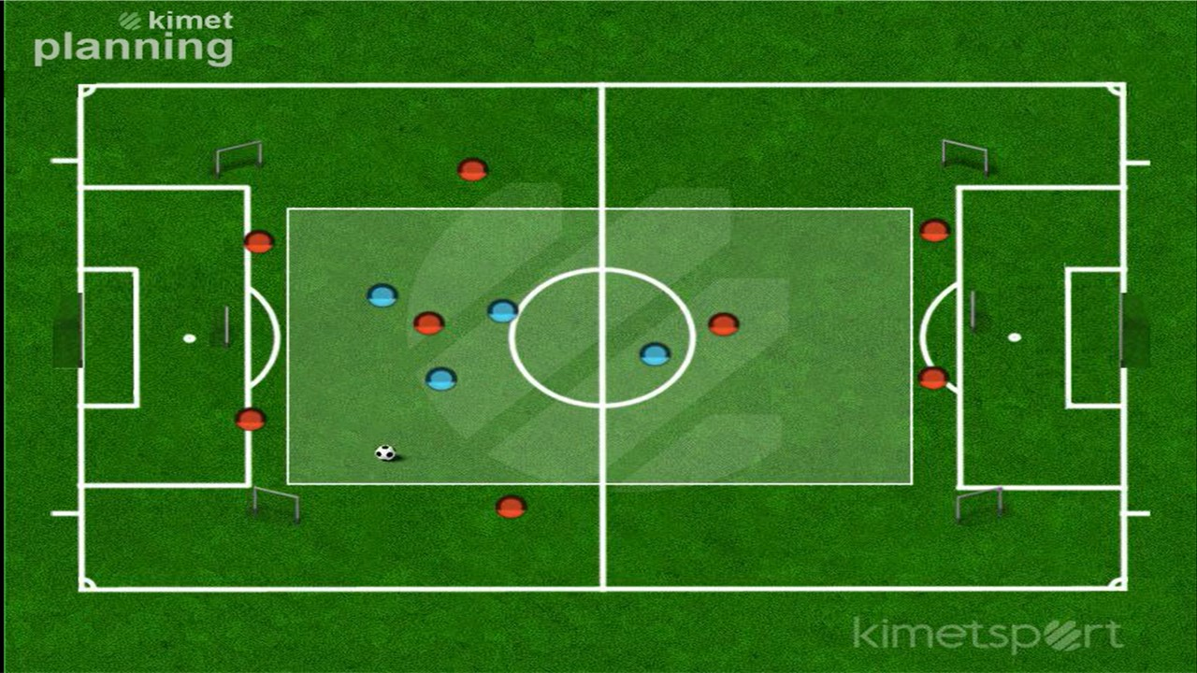
Tarea 66
Nombre
Nº Jugadores
Nº Porteros
Espacio Ancho x Largo
Conquistar eje central-rupturas 6vs6 línea imaginaria
12
0
20x40
Tiempo Repet.
Repet.
Desc. entre Repe
Series
Desc. Entre Series
Tiempo Total
6´
2
1´
1
1´
15´
Descripción
Tarea que se desarrolla en un espacio rectangular de 20 x 40 metros, y en el cual colocamos un subespacio cuadrado de 4x4 metros. Dentro del espacio rectangular jugamos un 6vs6
El objetivo de la tarea es atravesar la línea imaginaria de los fondos del rectángulo con una ruptura. Es decir debemos controlar el balón fuera del espacio.
No será válido el gol si estamos en el espacio antes de que el balón salga del poseedor. Aplicamos regla del fuera de juego.
Si además de ruptura el pase viene desde el cuadrado central valdrá doble. Solo se puede entrar al cuadrado 2 segundos, si no recibo debo salir. Para defenderlo solo cuando haya un poseedor
Variantes
Objetivos Técnicos
Objetivos Tácticos
Otros Objetivos
En lugar de línea imaginaria con porterías pequeñas. O hacerlo al principio con superioridad para que se den situaciones de conquista
Pases cortos
Pases largos
Orientaciones def
Interceptar
Movimientos previos
Momento de conquista
Reconocer rol en cada situación
Adecuar cuerpo al ejercicio
Calentar dentro del modelo de juego. Generar transferencia
Aspectos a Incidir
Momento de aparecer
Movimientos previos para atraer y limpiar zona
Reconocer momento de conquista para romper
Trayectorias de ruptura
Identificar momento de saltar y momento de permanecer
Priorizar tapar dentro para activarnos en presión fuera
Evitar que giren juego
Orientación de aparición en cuadrado me da información de siguiente movimiento
Distancias de relación adecuadas
Imagen
Video

